Slide 1
Влияние гаджетов на развитие ребенка.
Материал подготовила
Зарипова Е.Л.

Slide 2
Если ребенок раннего дошкольного возраста бесконтрольно и длительно «зависает» с планшетом, если компьютер для него становится лучшим другом, любимым и единственным способом занять себя и заполнить свободное время, если образ жизни семьи позволяет компьютеру интегрироваться в нее как постоянному спутнику семейной системы, значит нарушился эволюционно - цивилизационный алгоритм жизни семей и воспитания детей. Безответственное пользование достижениями цивилизации становится фактором риска дезинтеграции и деградации психических функций и поведения детей, семей и общества.

Slide 3
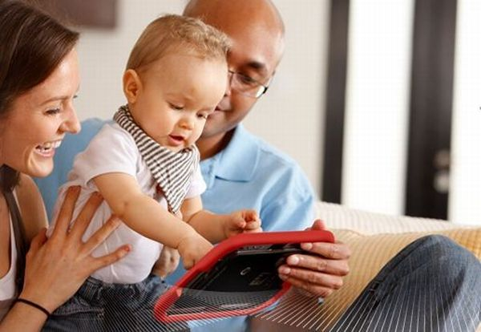
Отрицательное влияние гаджетов на развитие ребенка.
Многие родители специально дают своим детям гаджеты. Цели могут быть разными: для развитие ребенка, пресечение его капризов и истерик, во время долгого ожидания в очередях или чтобы выкроить для себя немного свободного времени. При этом знакомить ребенка с гаджитами они начинают уже с первого года жизни. И напрасно! Поскольку в раннем дошкольном возрасте у ребенка возникают особые эмоциональные отношения с близкими людьми. Это время, когда роль родителя незаменима и любые «электронные няни» могут необратимо навредить ребенку, сформировав аутичные черты в его поведении.

Slide 4
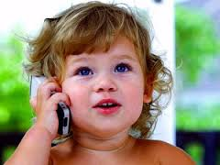
В период дошкольного детства ребенок осваивает важнейшие навык - ролевую игру, в процессе которой он воспроизводит поведение взрослых. В игре ребенок сначала эмоционально, а затем интеллектуально осваивает всю систему человеческих отношений.
Игра ребенка на компьютере или планшете не требует эмоциональной включенности в этот процесс родителя. Роль родителя трансформируется: постепенно ребенок воспринимает его как «хранителя гаджета» или досадное препятствие на пути к любимому устройству.

Slide 5
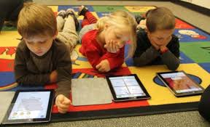
Крайним проявлением увлеченности детей электронными устройствами является компьютерная зависимость.
1 степень. Увлеченность в период освоения.
Свойственна ребёнку в первый месяц после приобретения компьютера. Это овладение новой забавой, освоение неизвестного, но необычайно интересного предмета. В данный период «застревание» за компьютером обычно не превышает одного месяца, затем интерес идёт на убыль, и вскоре происходит нормализация временного режима, возникают периодические паузы, вызванные чем-то более интересным. Если же выхода из данной стадии не происходит, то возможен переход во вторую степень.

Slide 6
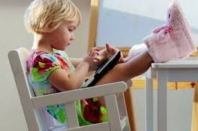
3 степень. Выраженная зависимость. -не контролирует себя, становится эмоционально неустойчивым; -при необходимости прервать игру нервничает, реагирует эмоционально или не реагирует вовсе; -в случае насильственного вмешательства взрослых в игру может уйти из дома, пожаловаться на родителей соседям, пойти искать полицейского на улице; -становится безразличным ко всему, что не касается его увлечения; -не усваивает новые знания; -вне игровой деятельности чересчур тревожен и возбудим, рассеян, невнимателен, есть опасность перехода в IV степень зависимости;

Slide 7
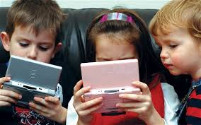
2 степень. Состояние возможной зависимости.
Данному состоянию свойственны:
-сильная погруженность в игру;
-пребывание за компьютером или использование гаджета более 3 часов в день;
-снижение познавательной мотивации;
-повышенный эмоциональный тонус во время игры;
-негативное реагирование на любые препятствия, мешающие игре;
-разговоры только о компьютерных играх;
-сужение круга общения;
Иногда нарушение сна и пр.

Slide 8
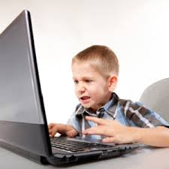
4 степень. Клиническая зависимость
-серьёзные отклонения от нормы в поведении, реакциях(заторможенность или импульсивность, истеричность, резкая смена эмоций с их крайним проявлением);
-отсутствие эмоционального и поведенческого самоконтроля;
-отсутствующий, потухший и пустой взгляд;
-потеря аппетита и интереса к жизни.
На данном этапе ребёнку необходима помощь психиатра, а психолог выполняет функцию диспетчера. Однако у детей дошкольного возраста такая зависимость не наблюдается.

Slide 9
3.Станьте примером для ребенка
Старайтесь сами не нарушать правила, которые устанавливаете для ребенка. Проанализируйте, не являетесь ли вы тоже зависимым?
Курение, алкоголь, телевизор, компьютер? Ваше освобождение -лучший рецепт профилактики зависимости у вашего ребенка.

Slide 10
2.Поощряйте и хвалите детей.
Не стесняйтесь хвалить ребенка за вымытую тарелку, умение одеваться, играть дружно с детьми. В компьютерные программы для детей заложено очень много поощрений, которые дети не слышат от большинства родителей. Компьютер не устает хвалить малыша, подчеркивает его способности, ум, ловкость, позитивно реагирует даже на проигрыши и ошибки, в то время как взрослые часто относятся к промахам ребенка противоположным образом: срываются на раздражение и крик. А ведь именно поощрение является одним из волшебных ключей, открывающих двери во внутренний мир детей.

Slide 11
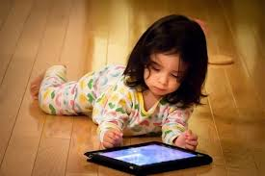
Рекомендация родителям о профилактики компьютерной зависимости.
1.Введите строгий режим
«Общение» с компьютером для дошкольника должно составлять 20-30 мин. в день. Старайтесь не поддаваться на слезы, капризы и жалобы ребенка. Реагируйте спокойно, объясните терпеливо, детей помладше постарайтесь отвлечь другими занятиями.

Slide 12
4. Стимулирует разнообразную занятость ребенка
Приобщайте его к домашним обязанностям, культивируйте семейное чтение, играйте вместе в настольные и другие игры, приобщайте ребенка к играм своего детства.

Slide 13
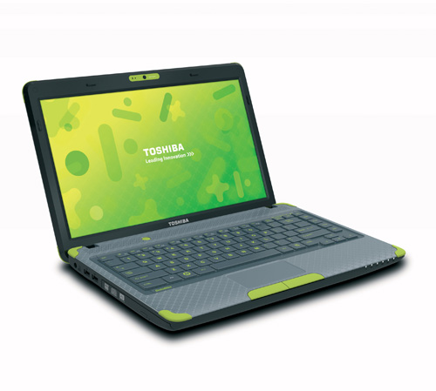
Положительное влияние гаджетов на развитие ребенка.
Игра на компьютере служит хорошим стимулом для развития у ребенка познавательных процессов и других полезных навыков. Ведь когда ребенок сидит за компьютером, у него горят глаза от неподдельного увлечения и интереса. Он становится более собранным и внимательным, вследствие чего повышается объем запоминаемой информации, включается рассудочная деятельность, развивается мелкая моторика рук и глаз. Существует огромное количество развивающих и обучающих компьютерных программ для дошкольников. Это не «ходилки» и «стрелялки», а игры, которые помогают специалистам развивать способности ребенка и проводить коррекцию нарушенных функций. Кроме таких игр существуют образовательные программы по обучению детей дошкольного возраста иностранным языкам, по развитию творческих способностей детей. Например, очень популярны программы обучения компьютерной графики, в которых ребенок становится мультипликатором и создает собственный мультфильм. Такое «общение» с компьютером очень полезно детям с синдромом дефицита внимания, с эмоционально-волевым нарушением.

Slide 14
Памятка для родителей.
Как определить степень зависимости ребенка от компьютера.
Варианты реакции ребенка:
1. Ребенок легко откликается на просьбу, помогает, в процессе может увлечься, переключиться на другое дело, отвлечься, забыть о компьютере- такое поведение демонстрирует полную свободу от компьютера в момент тестирования 2.Ребенок откликается со второго- третьего раза, неохотно выполняет просьбу, демонстрирует недовольство, огрызается- такая реакция может бать при 1-й степени зависимости в пределах первого месяца овладения новой игрушкой. На начальном этапе 2-й степени зависимости также может наблюдаться подобная реакция. 3.Ребенок не откликается на просьбу, явно не слышит, игру не прерывает- такое поведение свойственно зависимости 2-3 степени. В случае если ребенок вел себя по схеме 2-3 степени, необходимо через какой-то промежуток времени, обратиться к нему с развернутой, аргументированной просьбой, «Сынок, помоги мне, пожалуйста, Я одна справиться не могу. Мне нужна твоя помощь! Пожалуйста, прерви свое занятие и помоги мне». Если реакция на просьбу будет аналогичной , то можно делать вывод о наличии зависимости у ребенка.

